Slide 1



експериментальне впровадження послуги «Персональний асистент» особи з інвалідністю КМЦСССДМ та ВМУРоЛ «Україна» 2020 науковий супровід - лабораторія психології спілкування Ін-ту соціальної та політичної психології

Slide 2
Алгоритм впровадження послуги
Планування навчальної програми для асистентів, домовленності з тренерами
Розробка анкет
Розробка договорів
Анкетування потенційних клієнтів (щодо оцінки потреб та рівня незалежності із мотиваційним листом)
Анкетування потенційних асистентів щодо їх готовності до надання послуги із мотиваційним листом
Аналіз результатів анкетувань та звуження кола учасників

Slide 3
Написання клієнтами власних історій
Ознайомча зустріч асистентів (Етика асистента і розвиток самостійності осіб з інвалідністю, взаємодія асистента при супроводі (на основі функціональних обов’язків та зони відповідальності, які будуть прописаних у договорах, знайомство з анонімними історіями клієнтів
- Проведення тренінгів

Slide 4
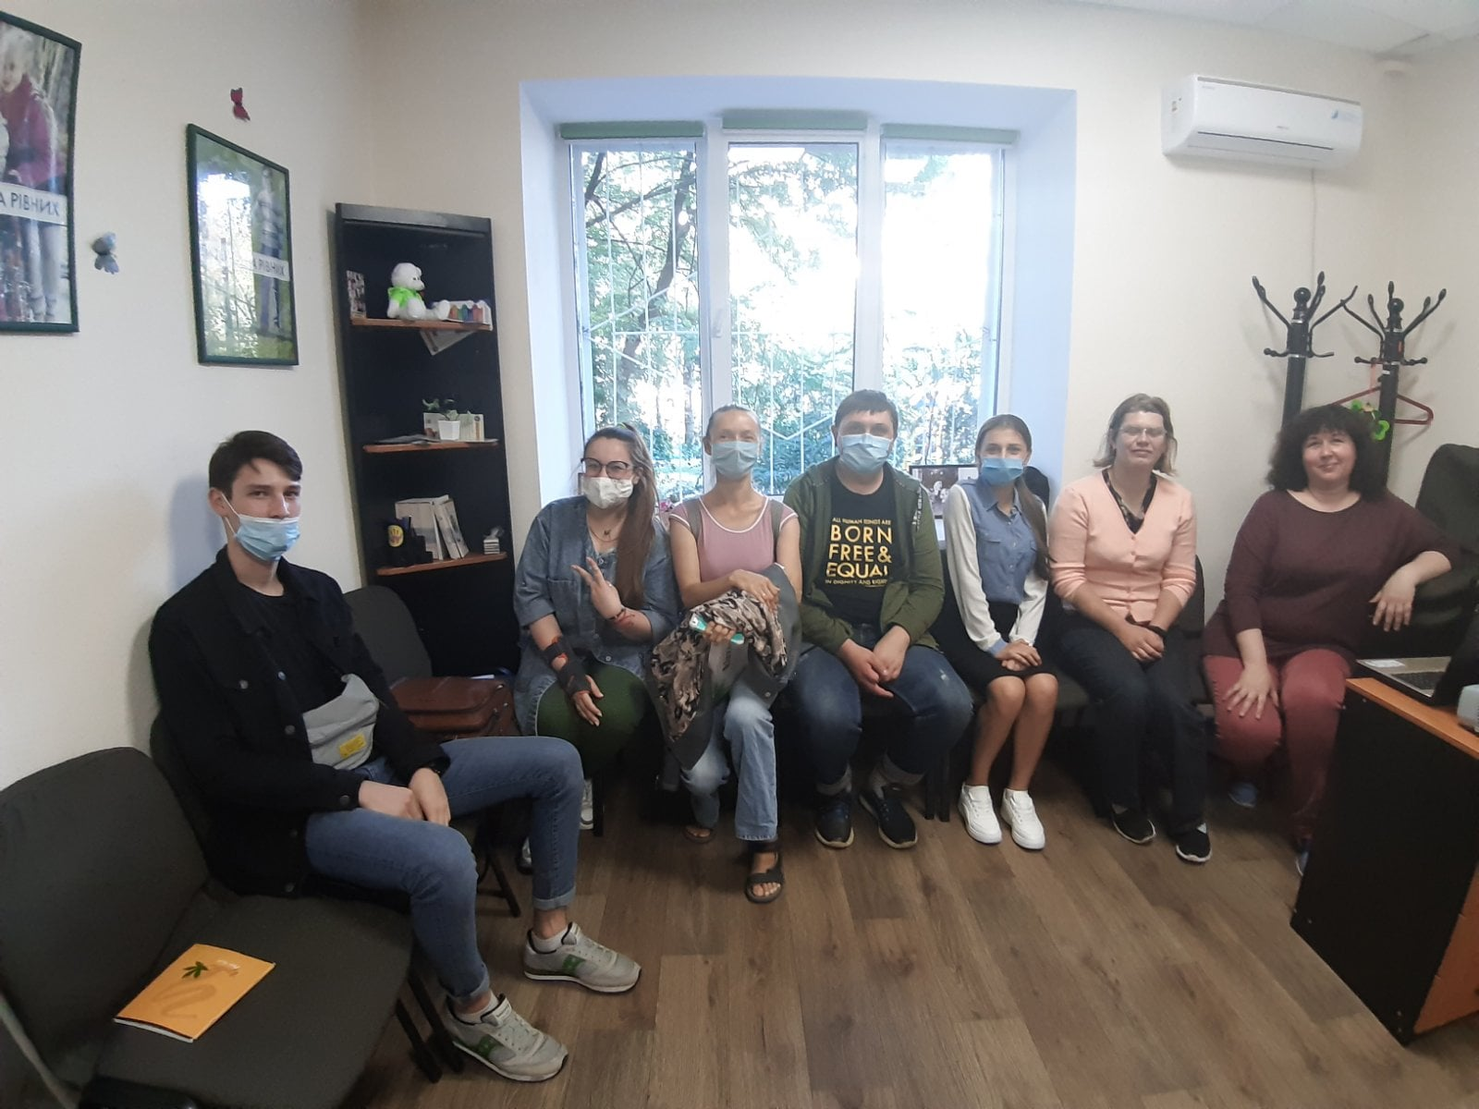
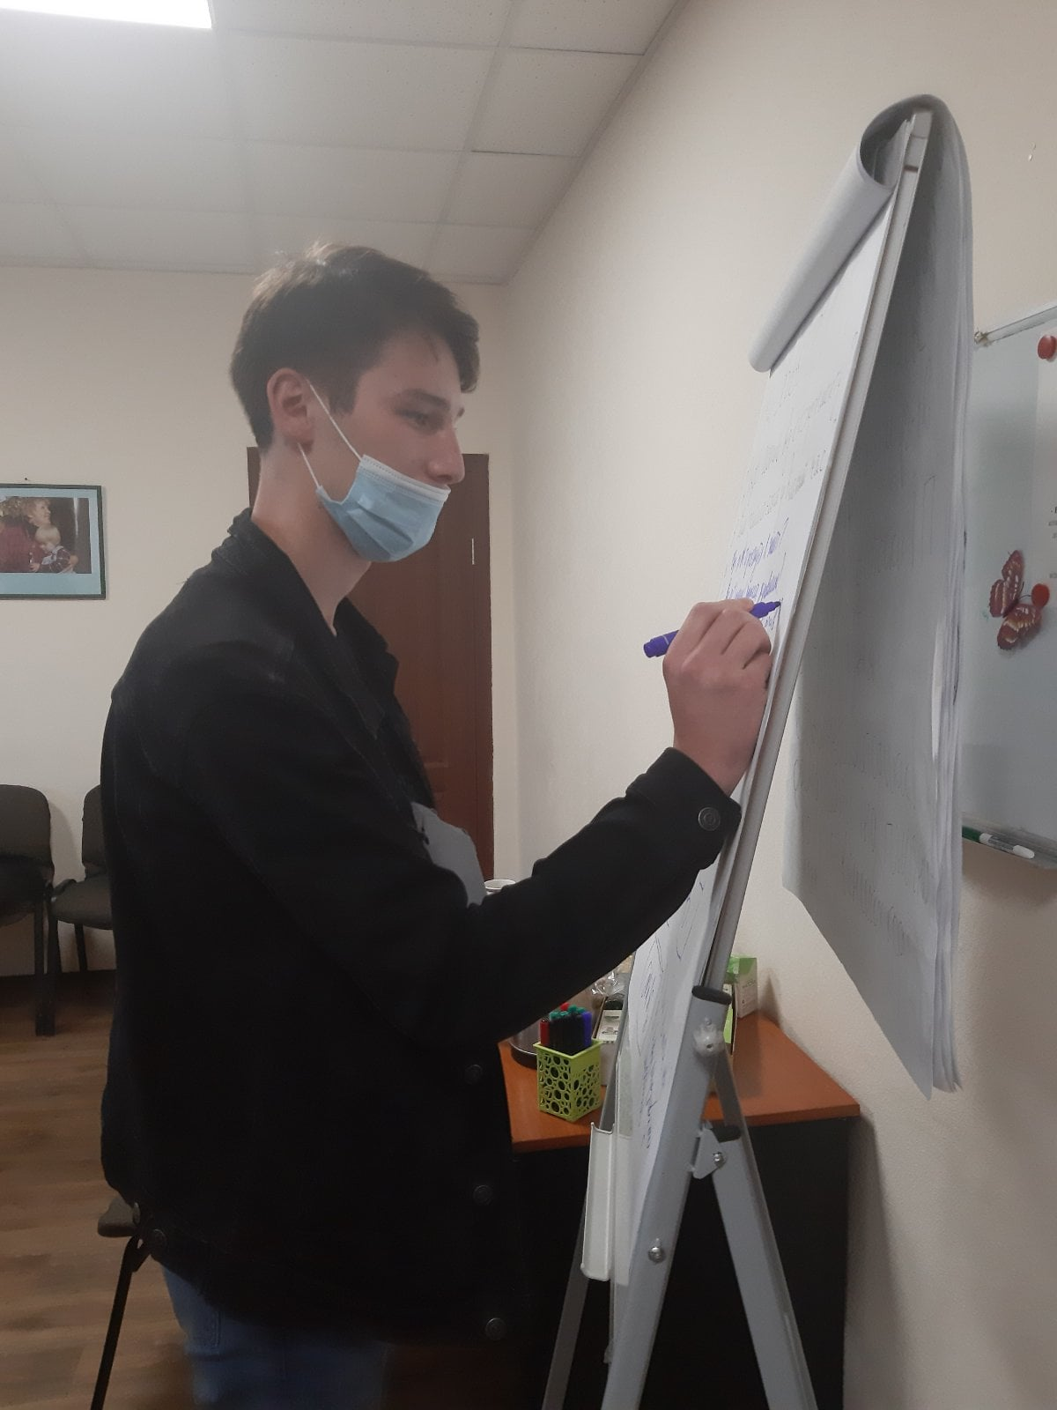
Познайомились з командою майбутніх асистентів, з числа студентів спеціальностей Соціальна робота, Фізична терапія, ерготерапія, Психологія. заглибились у філософію незалежного життя!

Slide 5
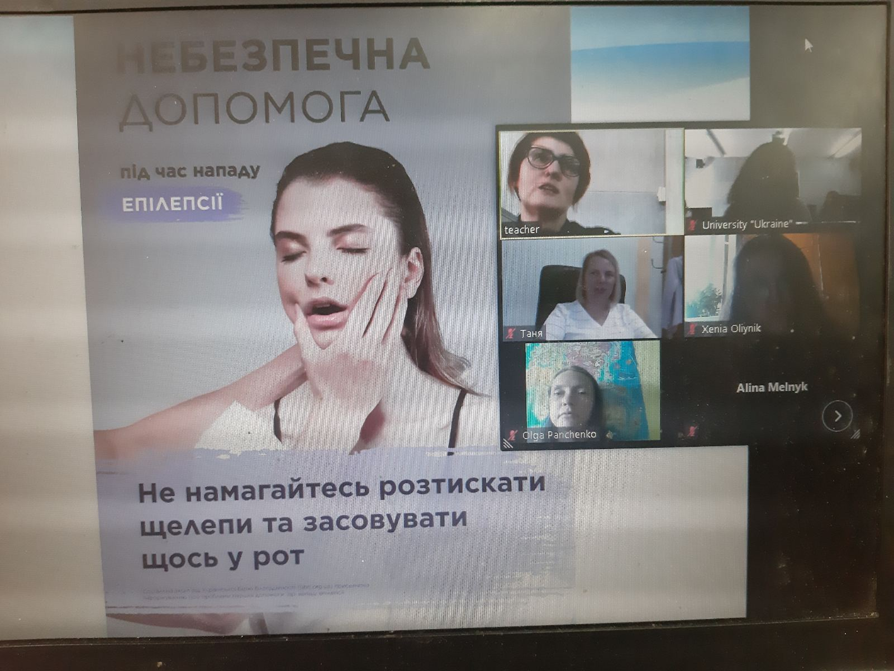
Тренінг особливості роботи фахівців у кризових ситуаціях! (про приступи епілепсії, афект, збудження, протест, агресію та особливості реагування фахівців на такі ситуації)

Slide 6
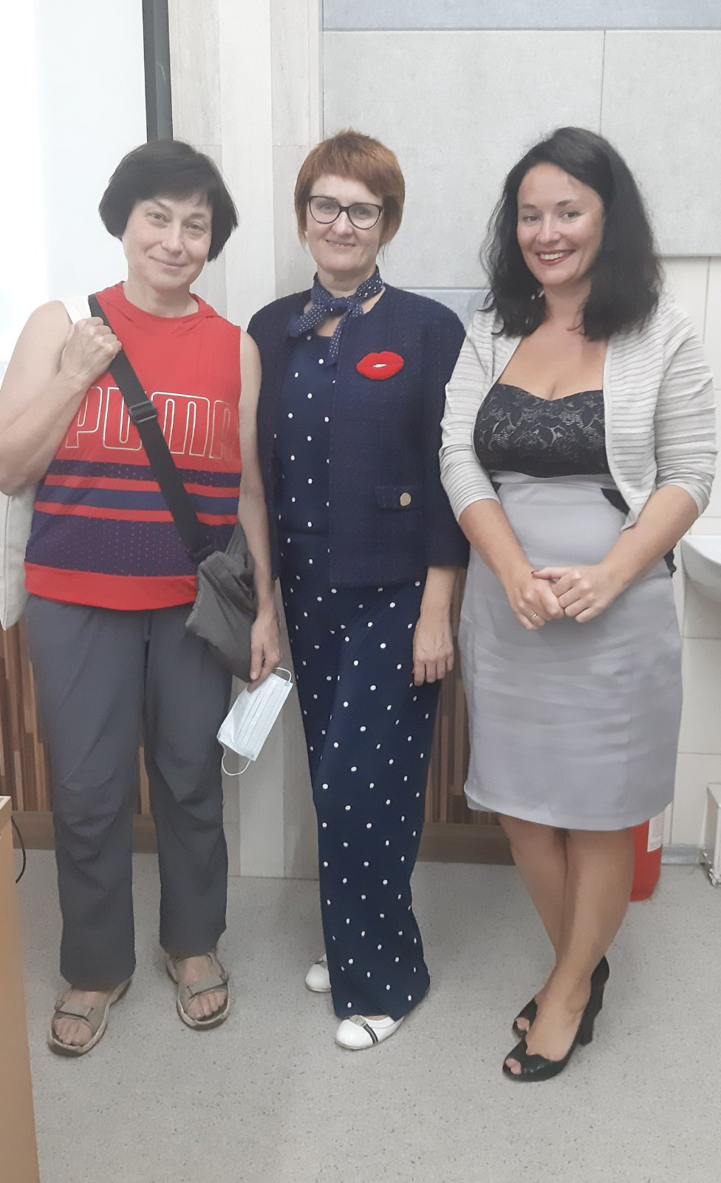
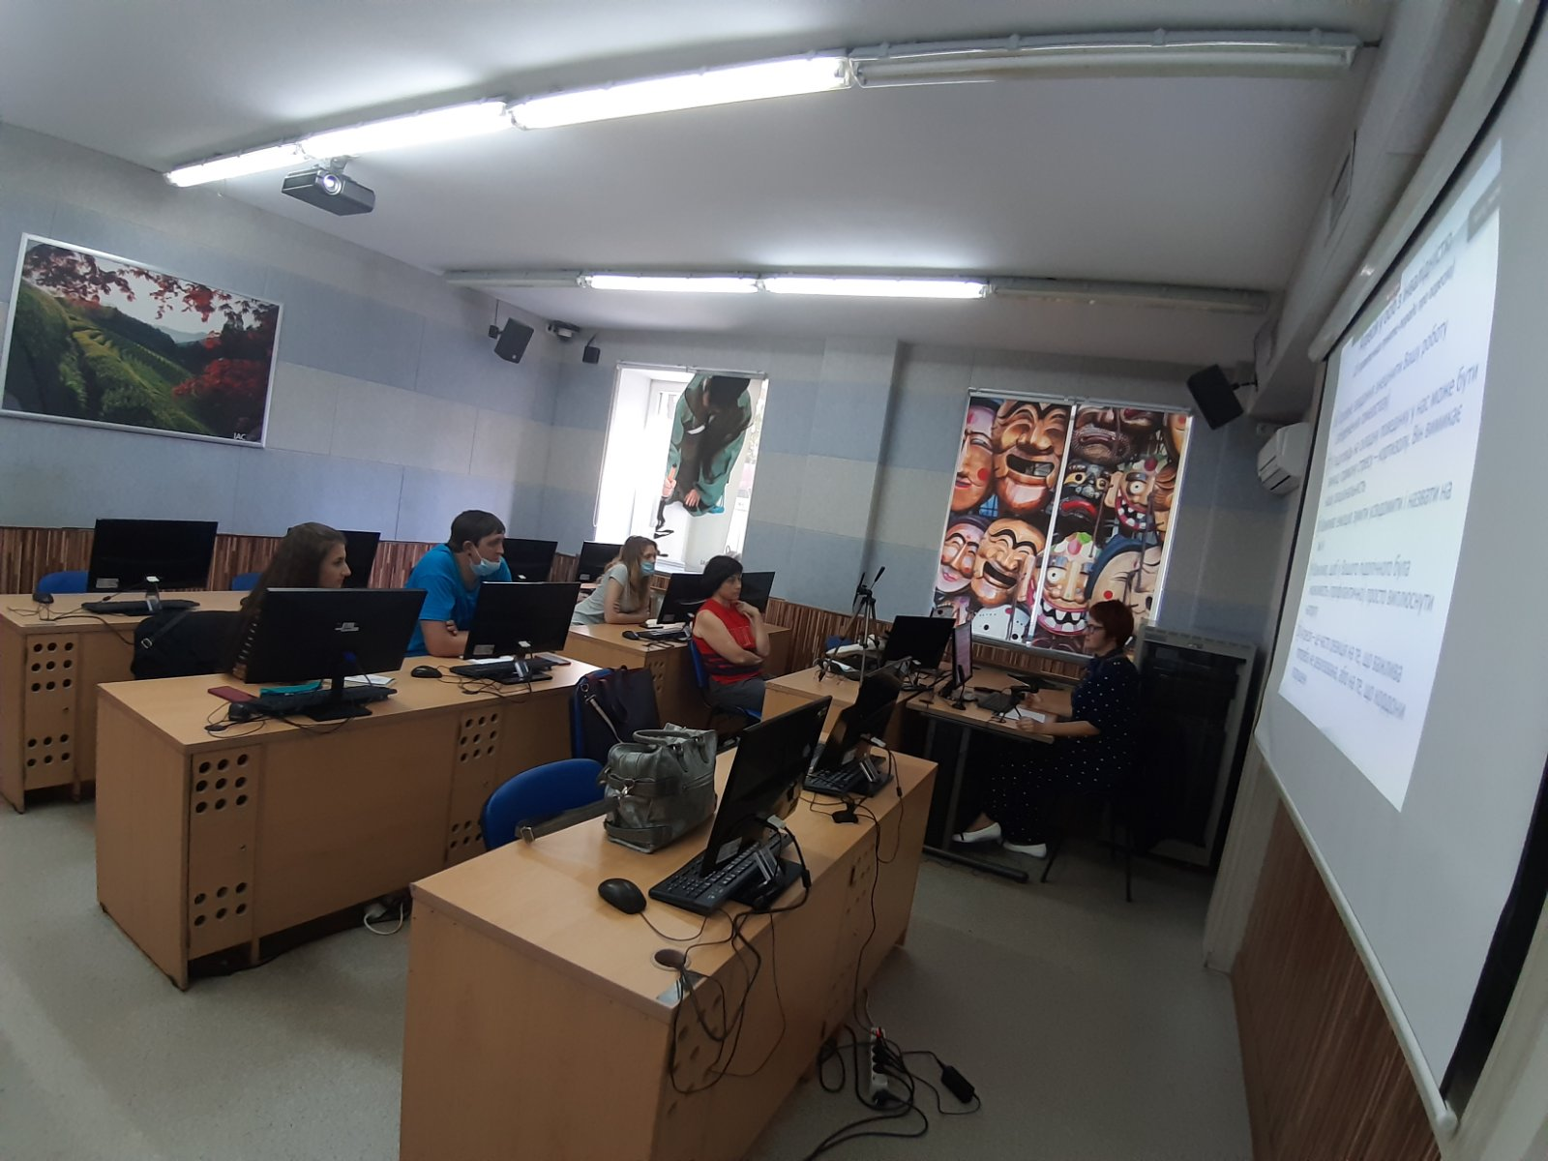

Slide 7
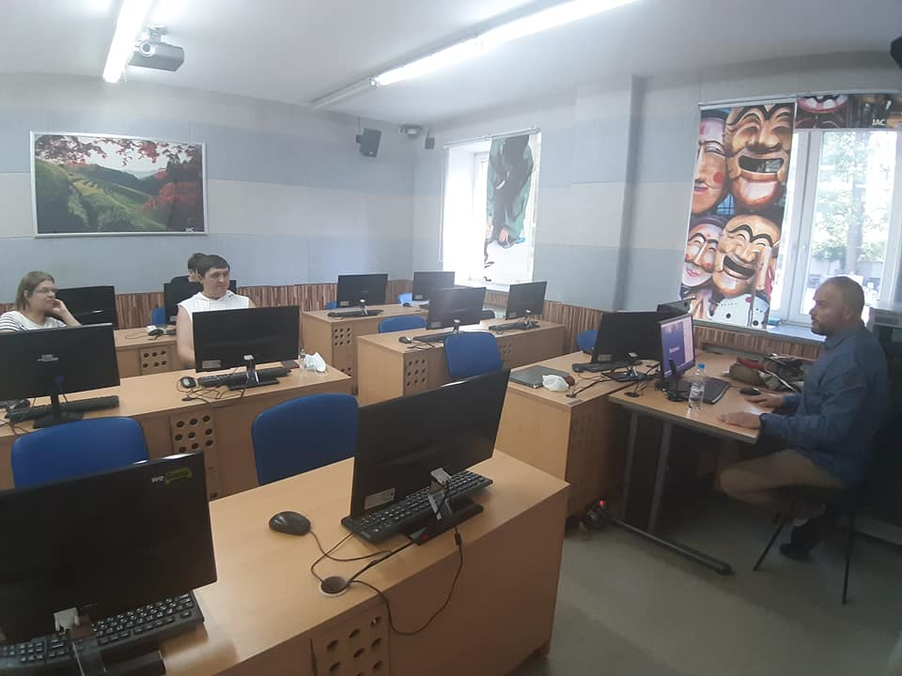
тренінг «особливості реагування та поведінки у надзвичайних ситуаціях» (про пересування містом,правила евакуації,поведінки при землетрусах та ін.)

Slide 8
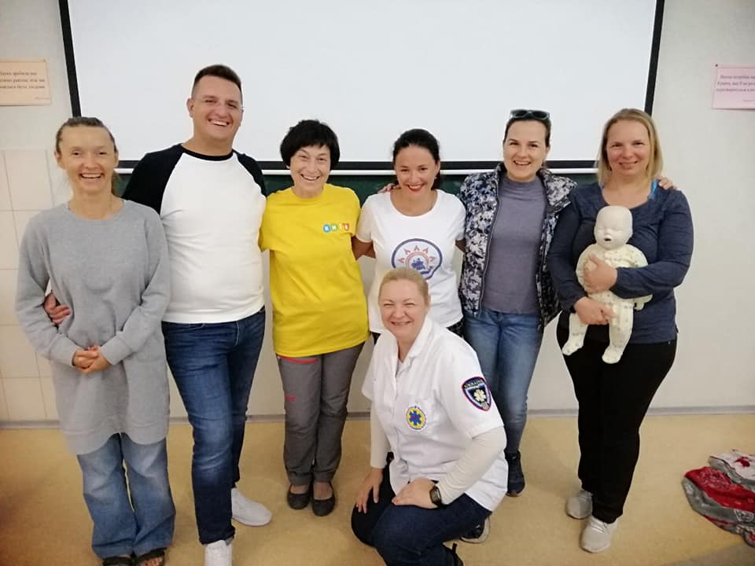
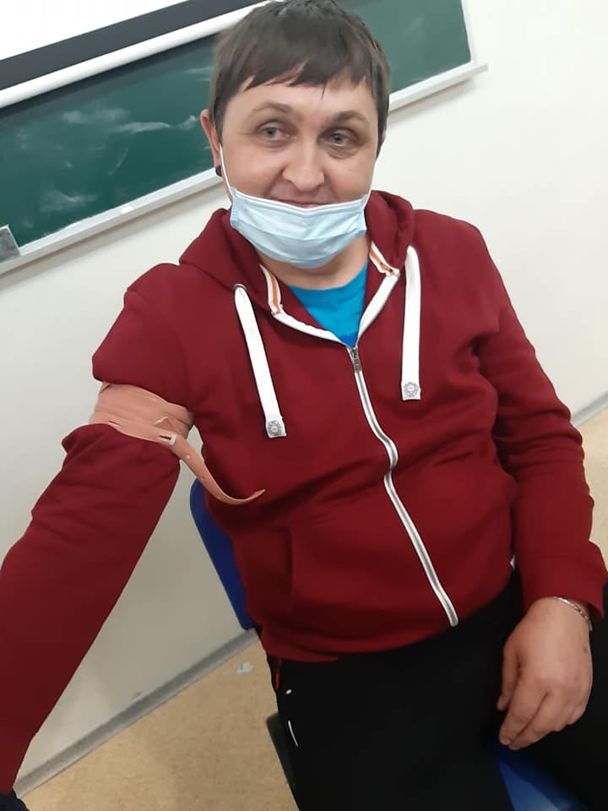
2 тренінги «Перша допомога в екстрених і невідкладних станах в очікуванні меддопомоги»

Slide 9
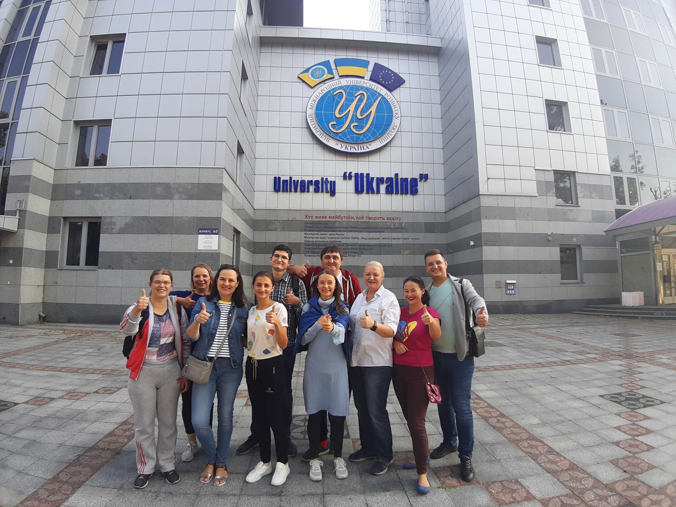

Slide 10
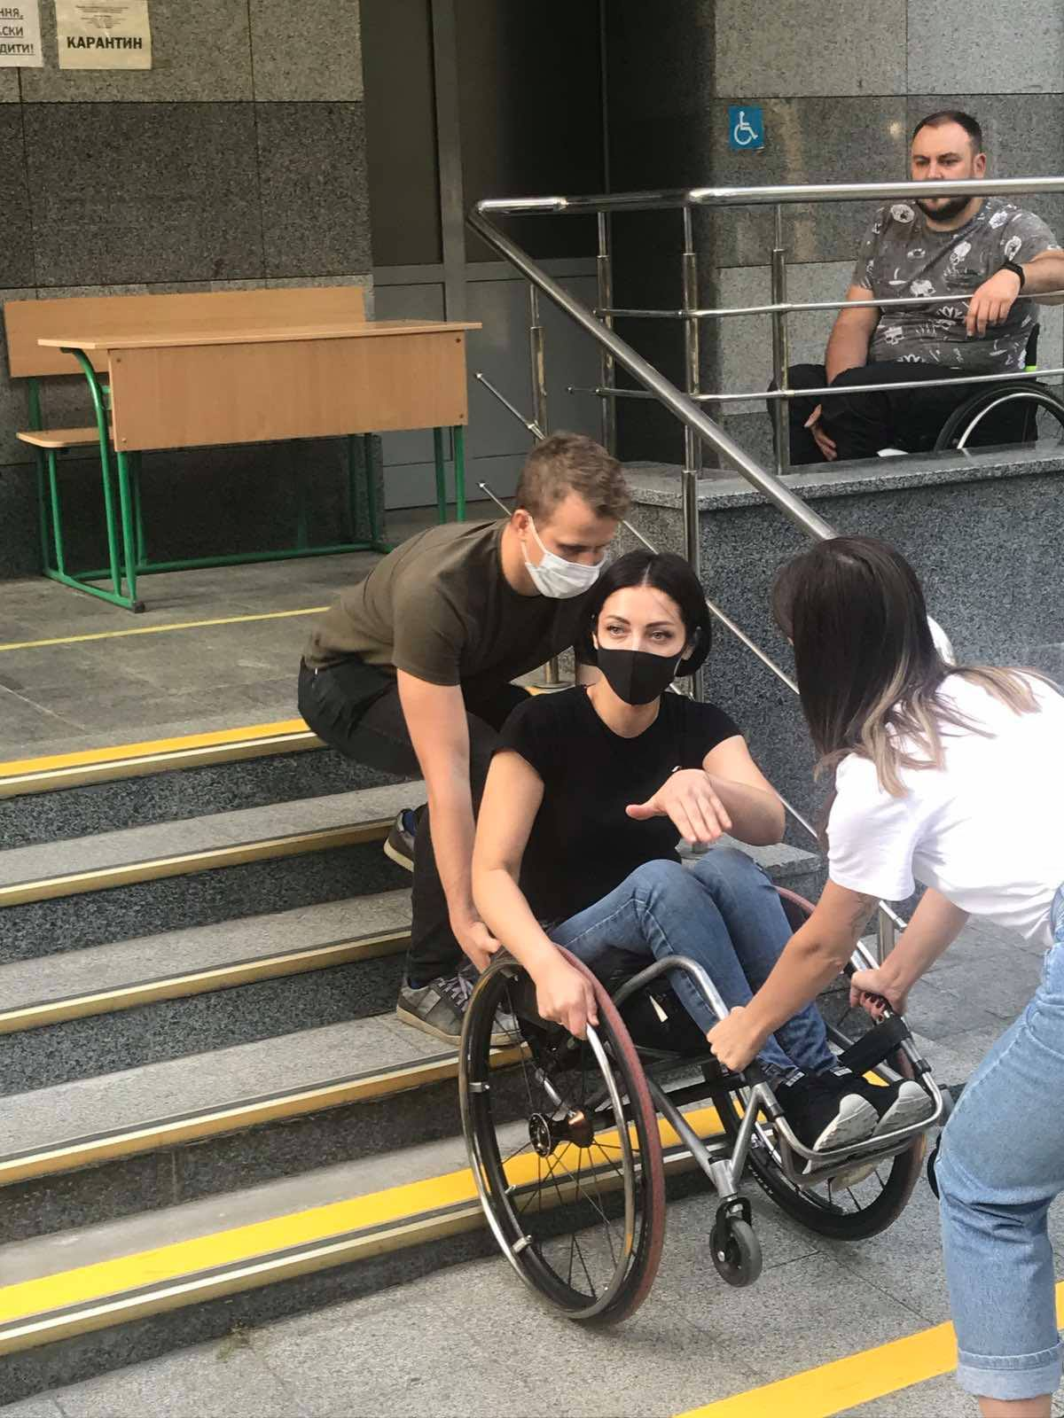
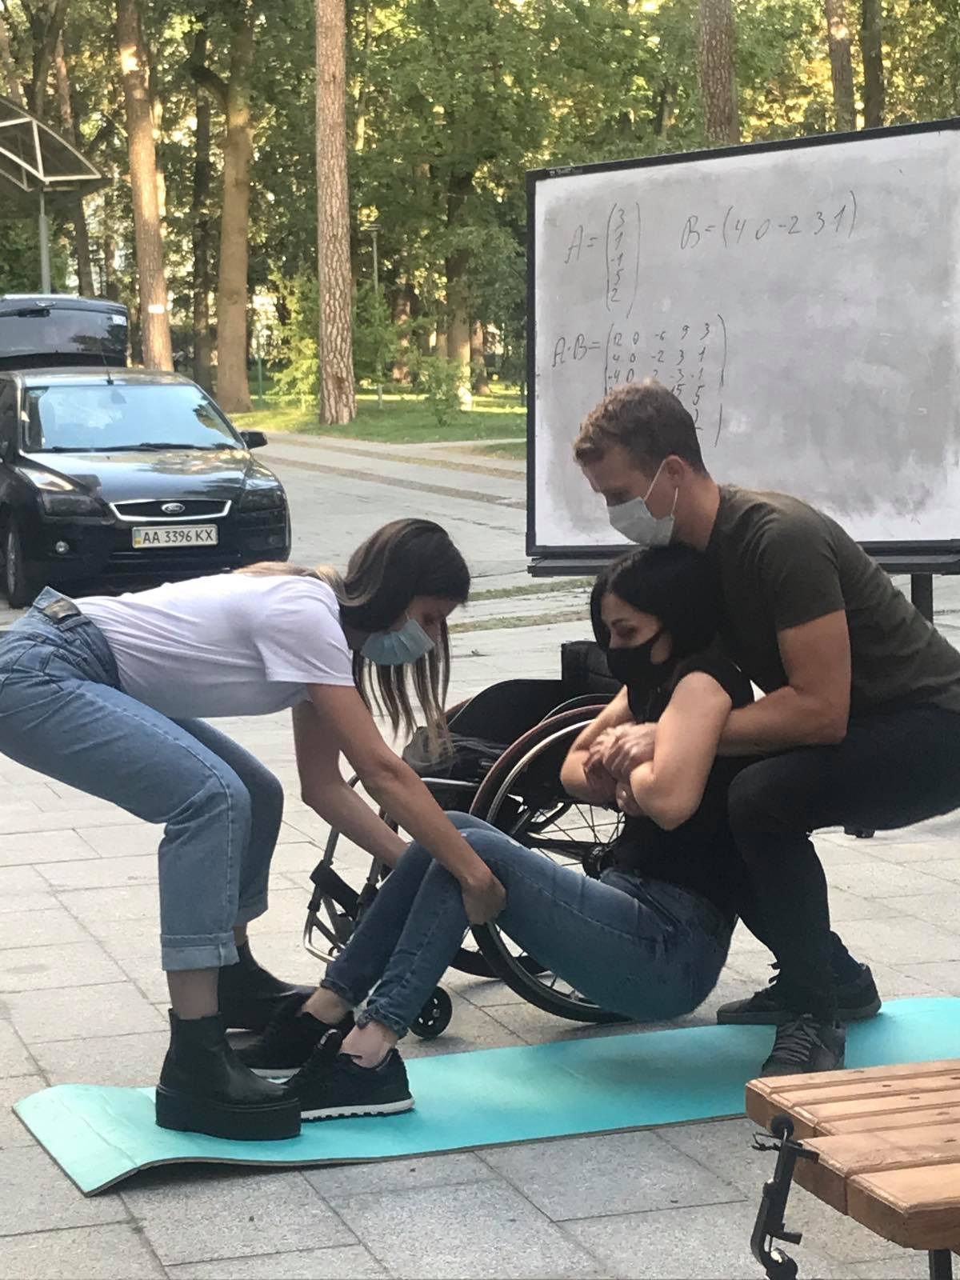
Тренінг в компетенції безпека: підтримка людей, що пересуваються на кріслаз колісних, підтримка при пересуванні, супровід в місцях ризику, допомога в орієнтуванні, у громадському транспорті

Slide 11
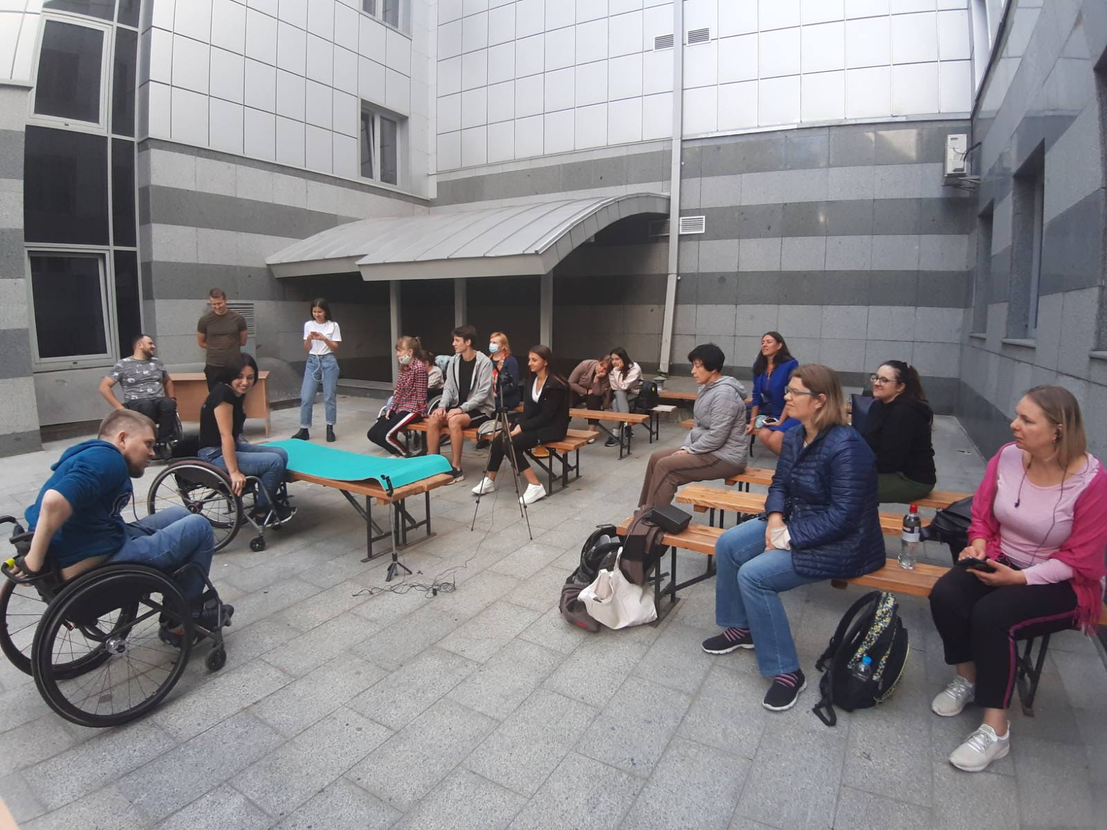

Slide 12
Комунікація в проекті
1. Зустрічі координаторів проєкту для формування єдиної системи
2. Тренінги (офлайн) для персональних асистентів
3. Тренінги (онлайн) для студентів з інвалідністю

Slide 13
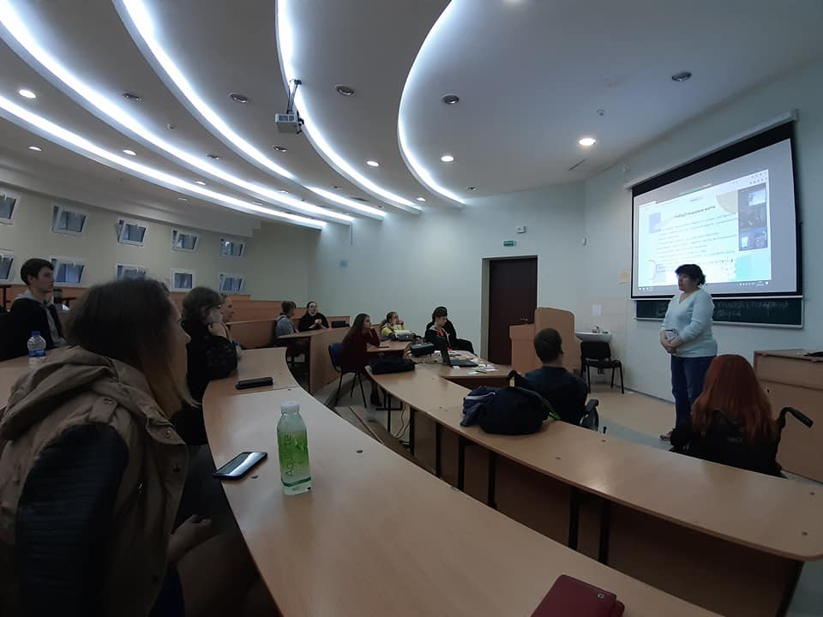
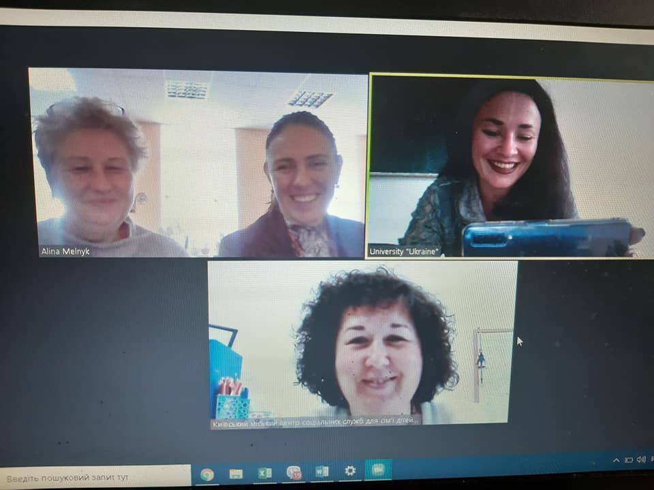
Зустрічі координаторів проєкту для формування єдиної системи

Slide 14
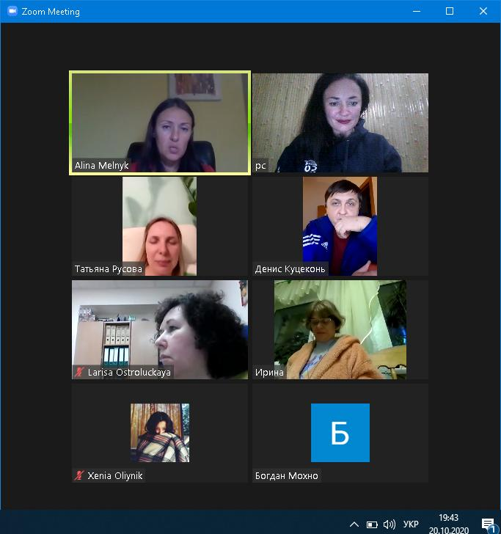
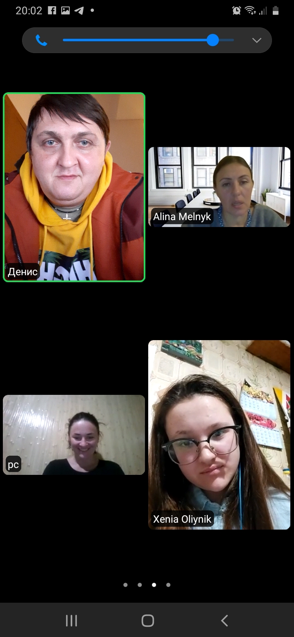
Тренінги (онлайн) для персональних асистентів

Slide 15
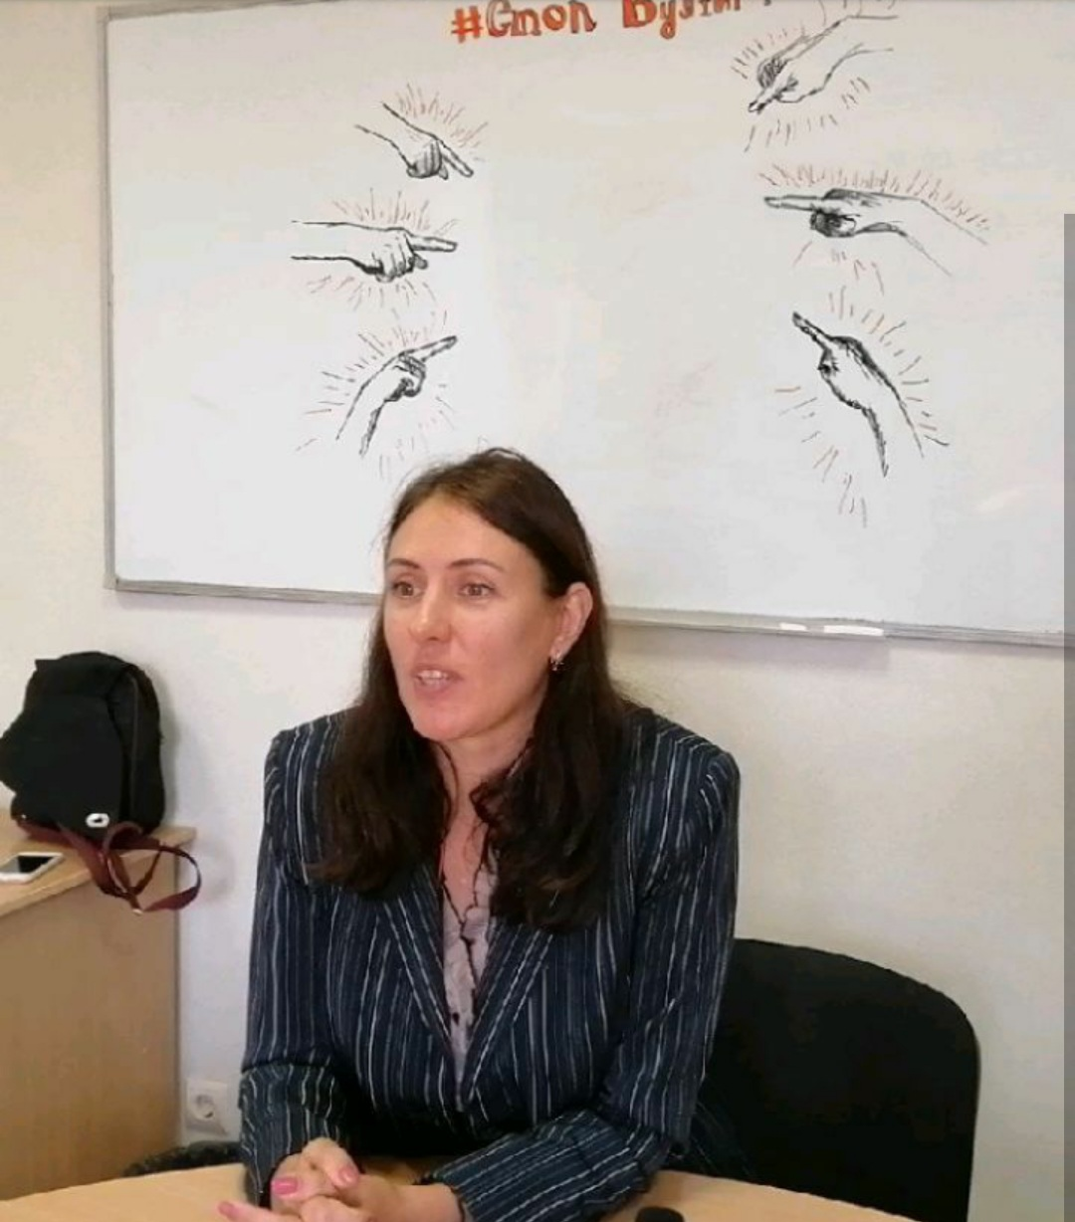
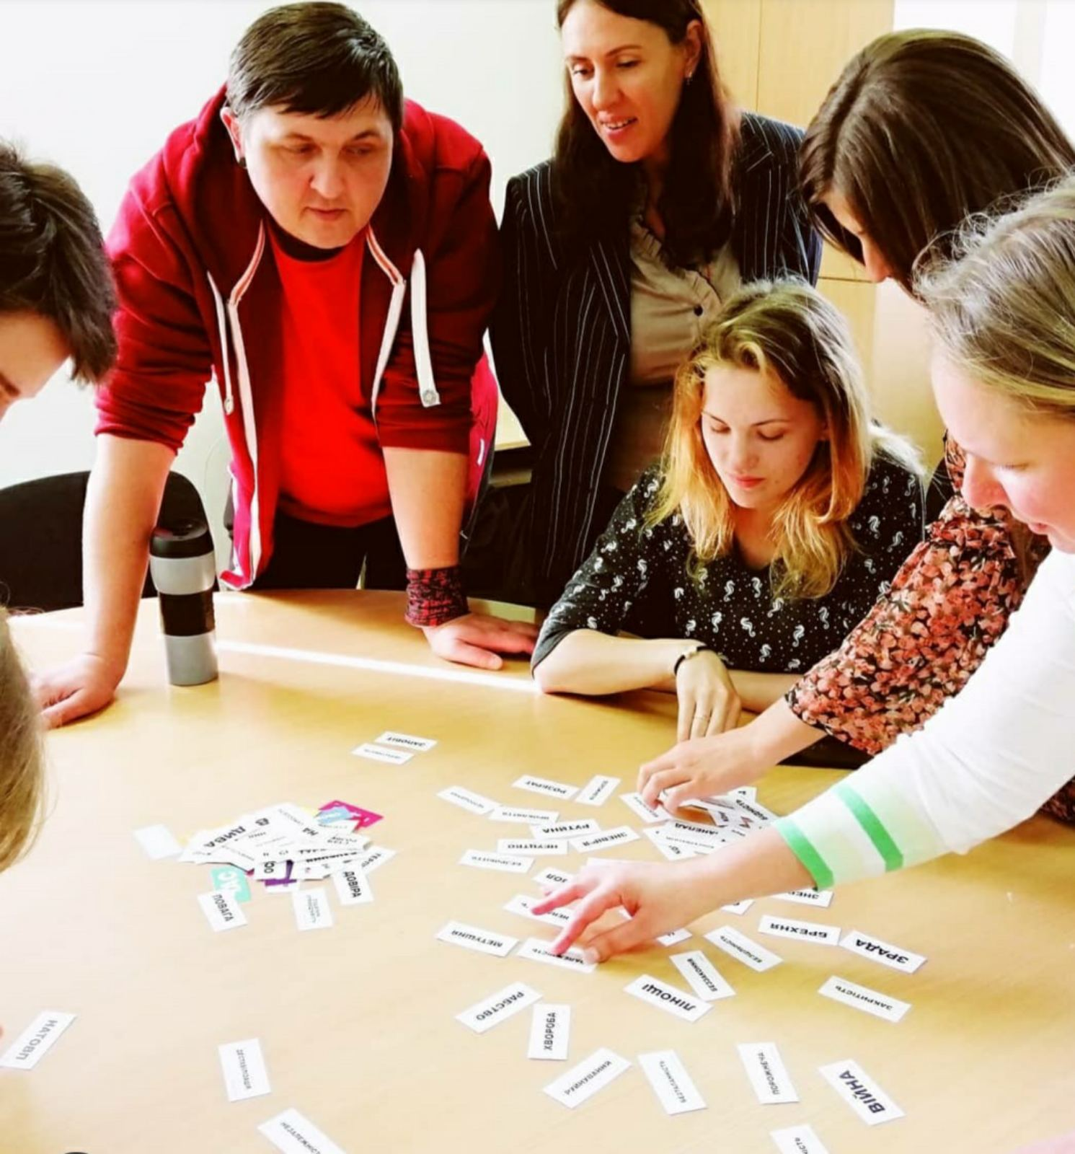
Тренінги (офлайн) для персональних асистентів

Slide 16
Проведення сумісного тренінгу для персональних асистентів та студентів
Вхідні дані:
Персональних асистентів більше ніж прийде студентів, двоє студентів онлайн, тому лекція має бути і офлайн і транслюватися онлайн.
З присутніх:
3 студенти на кріслах колісних (один з них повністю знерушений)
1 студент з порушенням зору
1 нечуючий студент

Slide 17
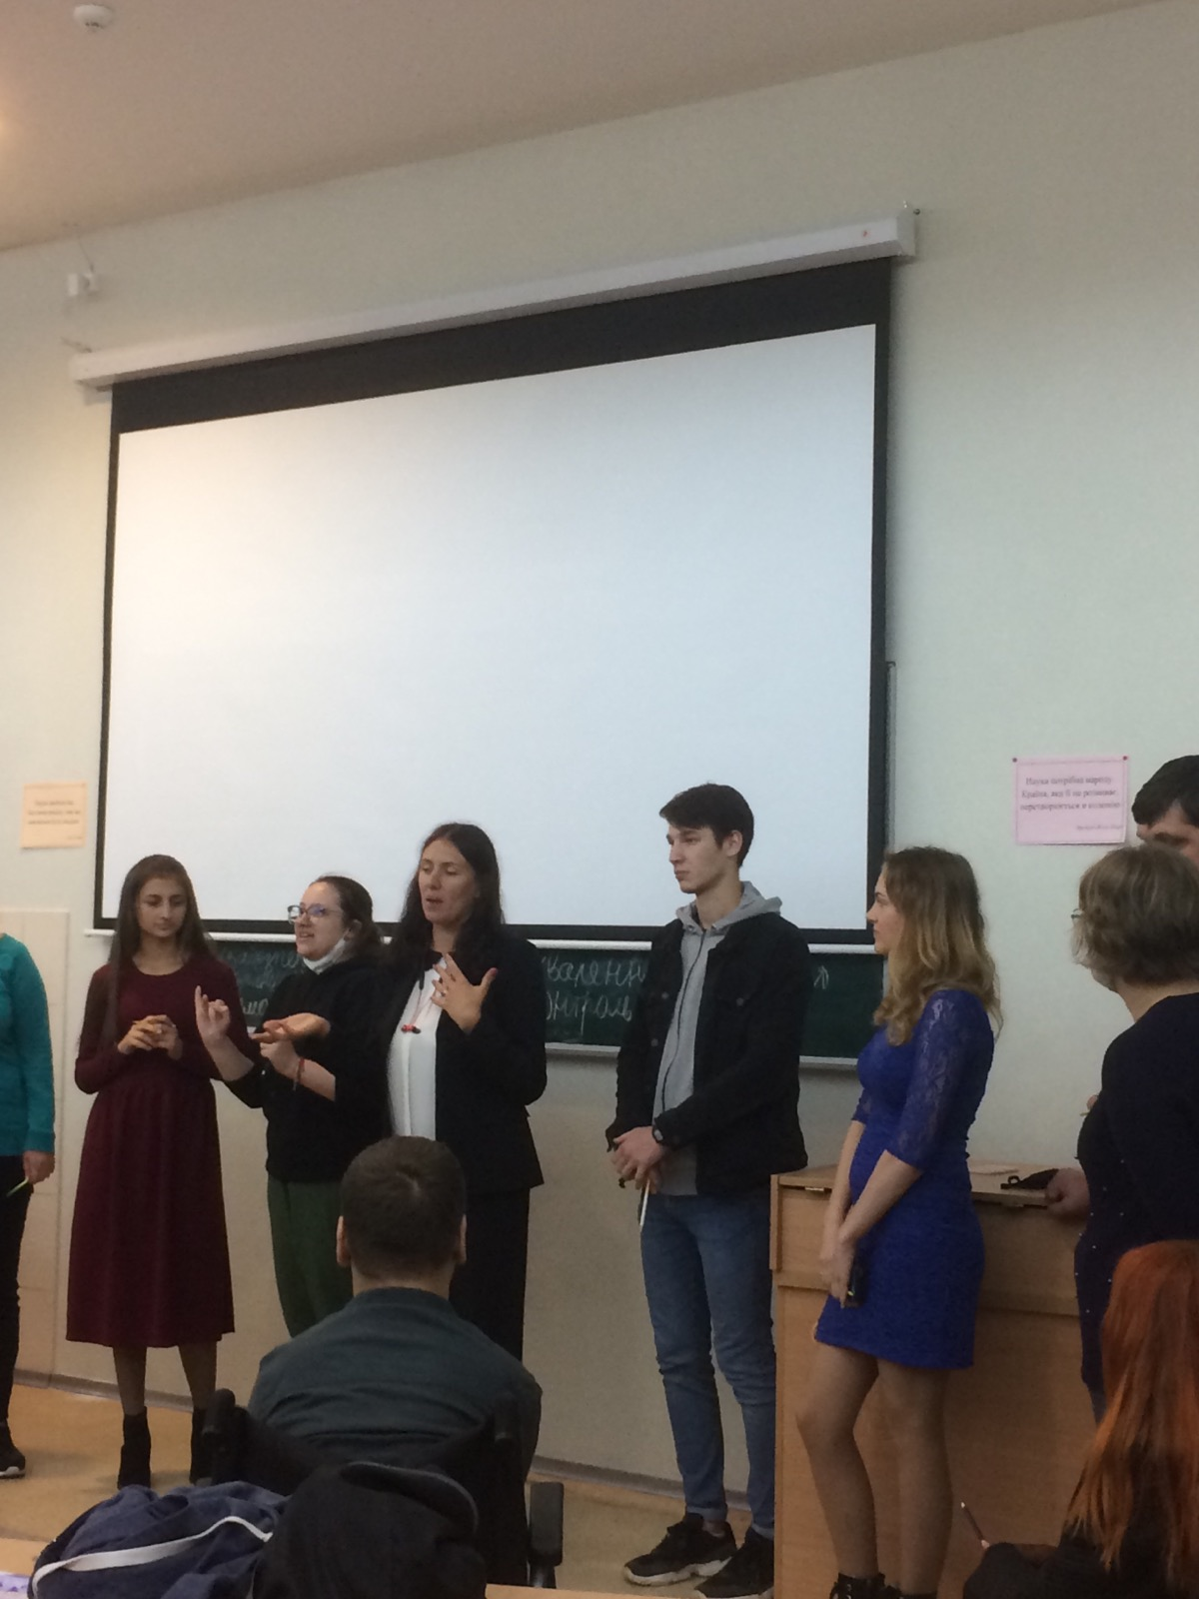

Slide 18
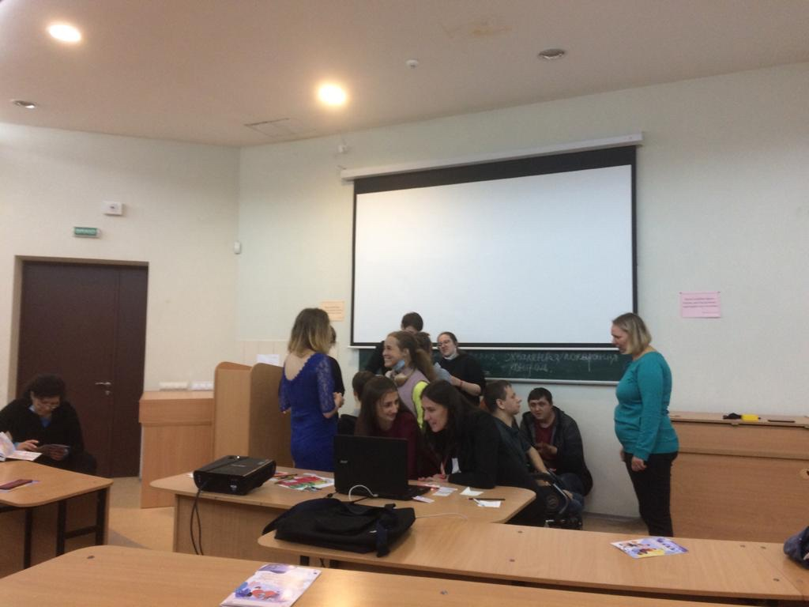

Slide 19
Комунікація протягом проєкту:
Робота з персональними асистентами щотижнево, та за потребою в щоденному форматі
Робота з батьками студентів
Робота з викладачами
Зустрічі 1 раз на 2 тижні для кооординаторів проєкту з різних установ

Slide 20
Що важливо в проекті?
Інформування
Конфеденційність
Дії
Спрямованість на результат
Постійний контакт
Швидка реакція у вирішенні поточних питань

Slide 21

Далі буде… слідкуйте за проєктом у fb-групі Кафедра соціальної роботи і педагогіки Університету «Україна» та на сторінці Лабораторія психології спілкування ІСПП НАПН України

